Slide 1
visualization TUtorials
Data visualization in Python

Slide 2
목차
데이터 시각화 관련 라이브러리 소개
데이터 시각화 예제 (1)
데이터 시각화 예제 (2)
데이터 시각화 예제 (3)
데이터 시각화 예제 (4)

Slide 3
데이터 시각화 관련 라이브러리 소개

Slide 4
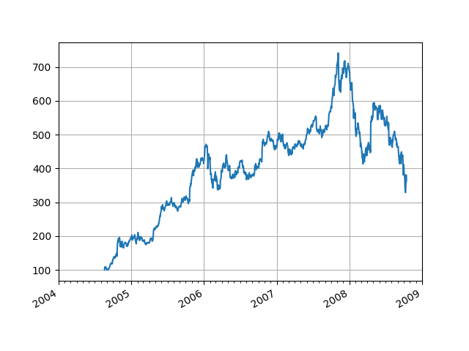
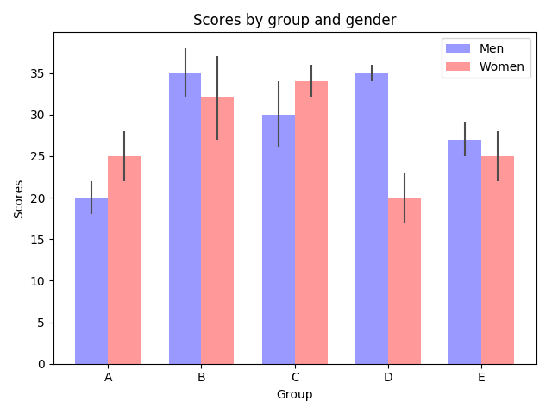
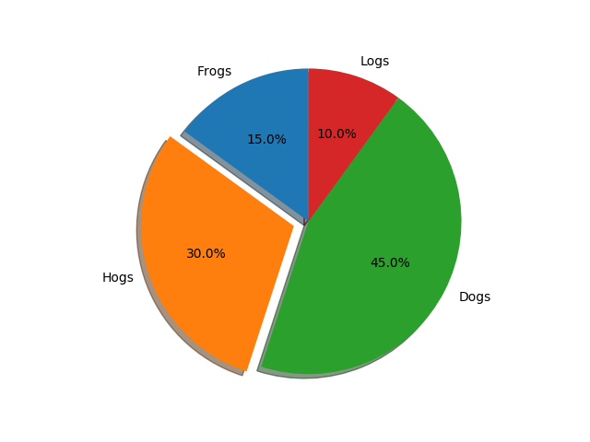
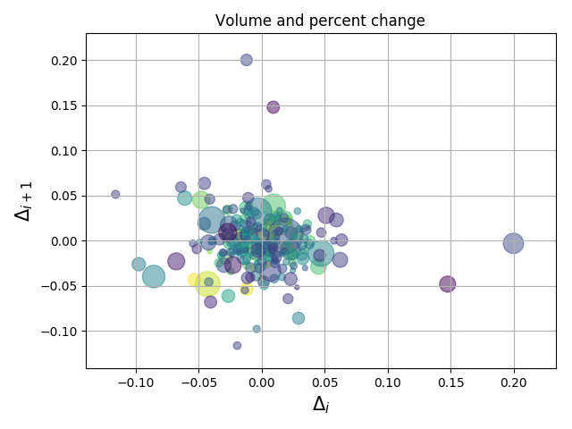
Visualization packages (1): Matplotlib
가장 대중적으로 쓰이고 있는 파이썬 시각화 라이브러리
히스토그램, 꺾은선그래프, 원형 그래프 등을 쉽게 시각화할 수 있어
Jupyter notebook, Pandas 등 다른 패키지와 호환성이 좋아

Slide 5
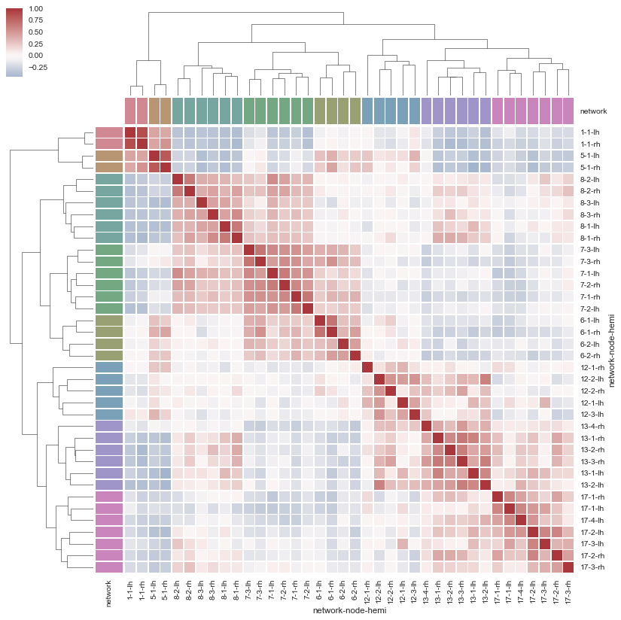
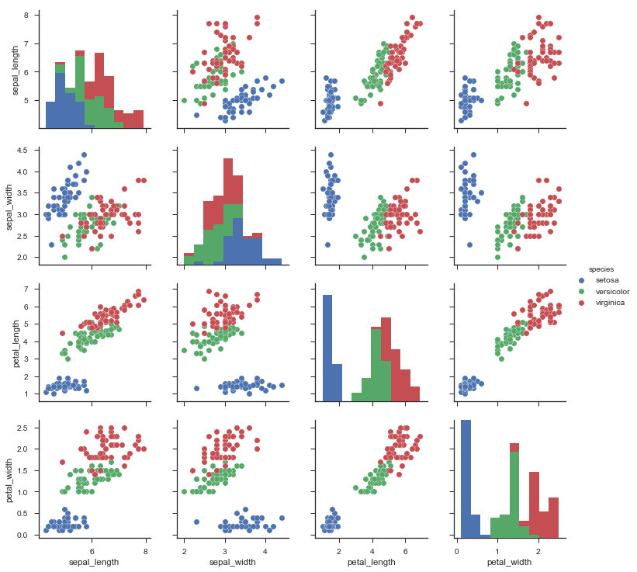
Visualization packages (2): Seaborn
Matplotlib을 기반으로 한, 미학적인 측면을 개선한 라이브러리
자체 컬러 팔레트가 있어 간단한 수정만으로도 그래프를 시각적으로 크게 개선할 수 있어

Slide 6
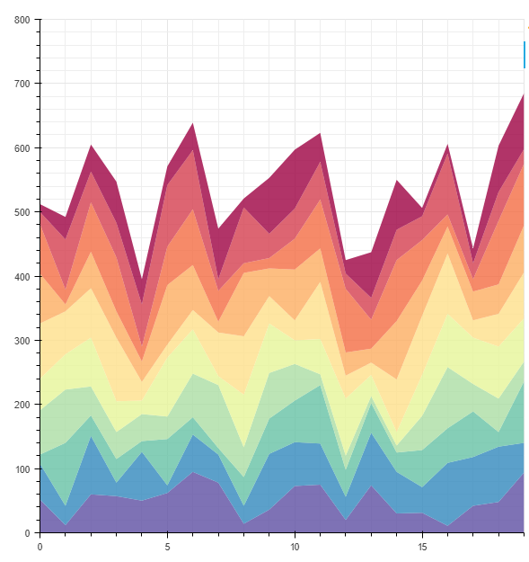
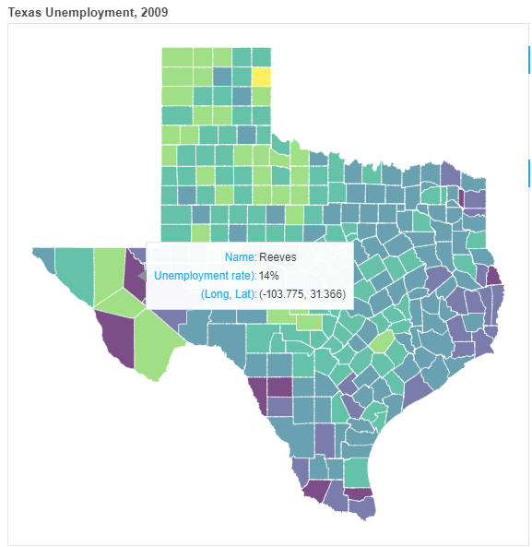
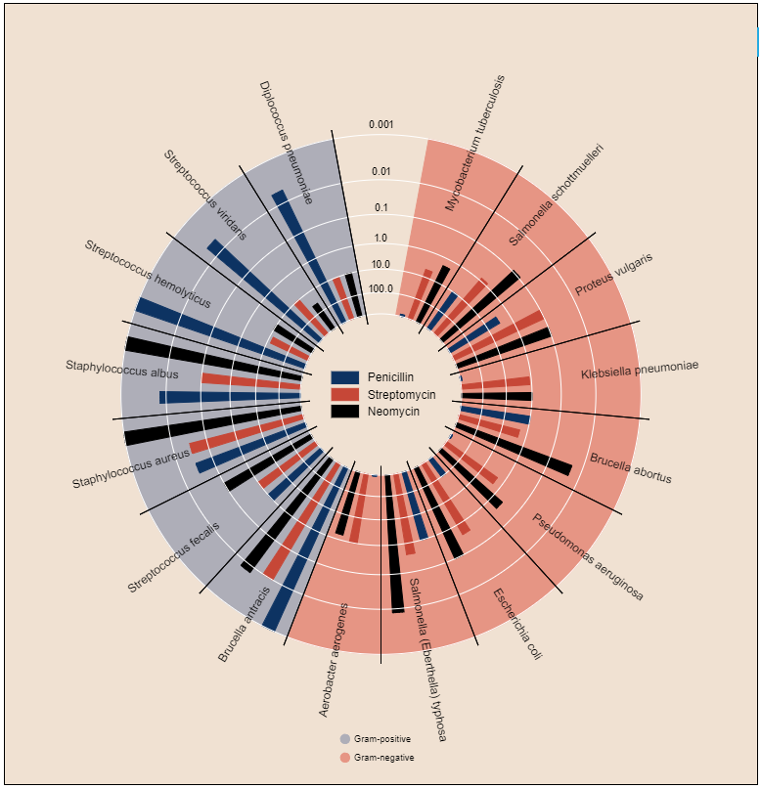
Visualization packages (3): Bokeh
인터랙티브 시각화 전용 라이브러리
사용자가 그래프 위에 마우스를 가져다 대면 해당 값이 표시되는 등 수준 높은 시각화 제공
앞의 두 라이브러리보다는 난이도가 높음
참조: https://bokeh.pydata.org/en/latest/

Slide 7
Basic packages (1): Numpy
파이썬에서 가장 많이 쓰이는 라이브러리
숫자 관련 거의 모든 계산 구현 가능
리스트의 행렬 (array) 변환, 행렬간 덧셈 및 곱셈, 랜덤 행렬 생성 등 행렬 관련 기능

Slide 8
Basic packages (2): Pandas
데이터 분석 시 자주 사용되는 패키지
엑셀 파일 형태의 테이블 데이터의 효과적인 데이터 처리 위해 주로 사용됨
원본 데이터를 Dataframe이라는 형태로 저장하여, Python 내에서 쉽게 불러올 수 있음

Slide 9
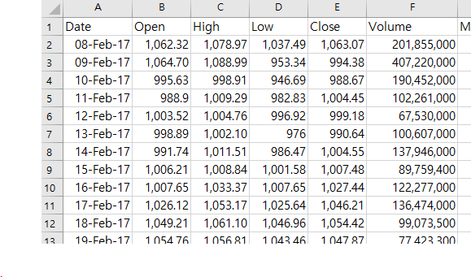
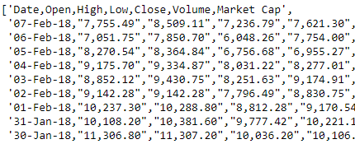
Basic packages (2): Pandas
Raw data (Excel)
Raw data (Python)

Slide 10
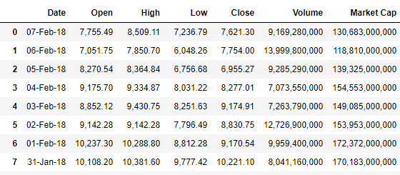
Basic packages (2): Pandas
Raw data (Excel)
Pandas Dataframe (Python)

Slide 11
Basic packages (3): Scikit-learn
기계학습 분석에 사용되는 대표적인 라이브러리
회귀분석, 차원축소, 클러스터링 등 다양한 기계학습 알고리즘 제공
간단한 기계학습 예시 데이터셋도 제공

Slide 12
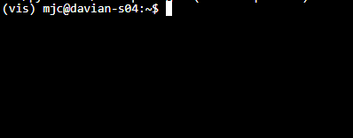
Package installation
Python 혹은 Jupyter에서 라이브러리 불러오기
pip install matplotlib
pip install seaborn
pip install bokeh
pip install pandas
pip install scikit-learn

Slide 13
데이터 시각화 예제 (1): Iris dataset
Scatter plots & Histograms

Slide 14
Iris Dataset
Iris setosa
Iris versicolor
Iris virginica
세 가지 종류의 꽃에 대한 데이터
Iris setosa, Iris versicolor, Iris virginica
각 데이터 당 네 개의 항목으로 이루어짐
꽃받침의 길이
꽃받침의 너비
꽃잎의 길이
꽃잎의 너비
주어진 데이터를 이용하여 꽃의 종류를 예측

Slide 15

Step 0: 데이터 불러오기
scikit-learn에서 제공되는 iris 데이터셋 열기
sklearn (scikit-learn) 라이브러리에서
datasets 열기
datasets의 load_iris() 함수 실행, iris에 데이터 저장
예측해야 하는 꽃의 종류
예측에 사용되는 feature의 종류

Slide 16

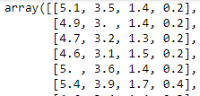
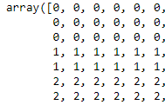
Step 0: 데이터 불러오기
scikit-learn에서 제공되는 iris 데이터셋 열기
data에 해당하는 부분을 data 변수에 저장
예측값에 해당하는 부분을 y에 저장
data
y

Slide 17

Step 1: Scatter plot 만들기
x,y축에 두 개의 feature를 사용하여 데이터를 표현하는 scatter plot 만들기
data의 0번째, 1번째 특성을 활용
c(color)는 y(0,1,2의 배열)에 따라
자동 할당
화면에 표시
data
y

Slide 18
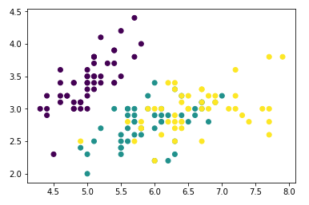
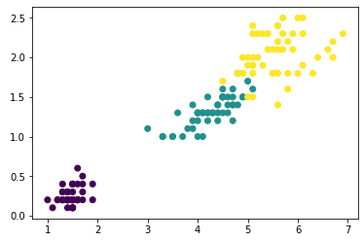
Step 1: Scatter plot 만들기
features 0 and 1
features 2 and 3

Slide 19
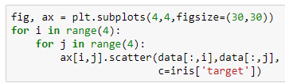
Step 1: Scatter plot 만들기
여러 개의 scatter plot을 만들어서, subplot 함수를 이용하여 한번에 나타내기
4x4개의 subplot를 만듦,
크기는 30x30으로 설정

Slide 20
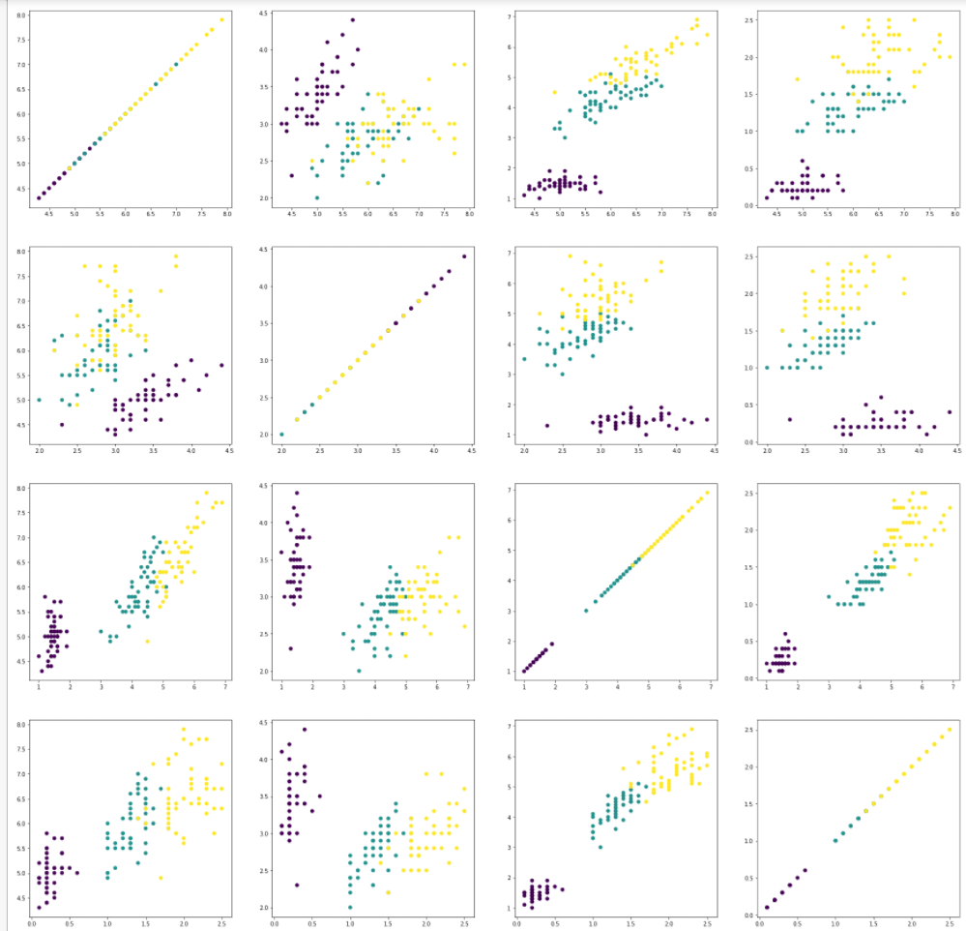
Step 1: Scatter plot 만들기

Slide 21


Step 2: Histogram 만들기
빈도수에 따라 y축값이 달라지는 히스토그램 만들기
x,y축에 라벨 붙이기
0번째 feature를 이용하여 histogram 만들기
align=‘mid’: 가운데 정렬
x축 및 y축에 해당 텍스트로 된 레이블 추가

Slide 22
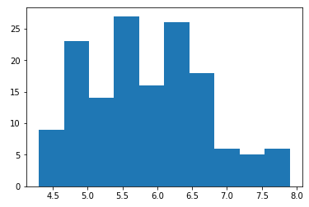
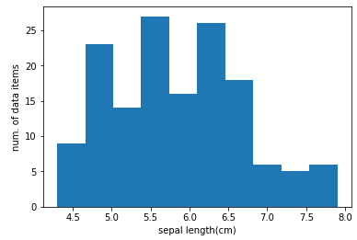
Step 2: Histogram 만들기

Slide 23
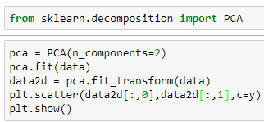
Step 3: PCA 적용 후 scatter plot로 2차원 시각화
고차원의 데이터를 낮은 차원으로 축소해 시각화하는 데 PCA라는 알고리즘이 사용됨
scikit-learn에서 제공하는 모델을 이용, 4차원의 데이터를 2차원으로 축소
sklearn에서 PCA 모델 불러오기
PCA 모델 생성 (2차원으로 축소)
주어진 데이터에 대해 학습
데이터를 넣어서 2차원으로 축소
2차원 데이터를 scatter plot으로 시각화

Slide 24
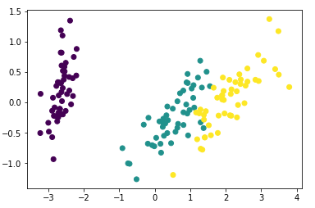
Step 3: PCA 적용 후 scatter plot로 2차원 시각화

Slide 25


Step 4: Pandas를 이용한 parallel coordinates 만들기
Pandas에서 자체적으로 Dataframe을 parallel coordinate으로 만들어주는 시각화 툴이 존재함
parallel coordinates 함수 불러오기
data에 해당하는 부분을 Dataframe으로
y에 해당하는 부분을 Dataframe에 추가
df라는 Dataframe을 대상으로 시각화

Slide 26
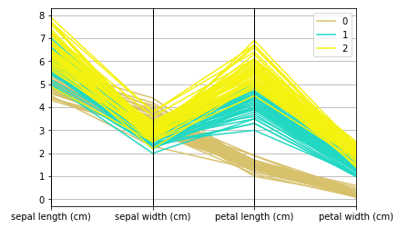
Step 4: Pandas를 이용한 parallel coordinates 만들기

Slide 27

Step 4: Pandas를 이용한 parallel coordinates 만들기
output 부분이 0,1,2 대신 해당 클래스로 출력되도록 y 변경
가시성을 키우기 위한 색상 변경
y2: 숫자 대신 꽃명이 target으로 저장
0,1,2번째 순서대로 색깔 지정
http://www.color-hex.com/color-palettes/

Slide 28
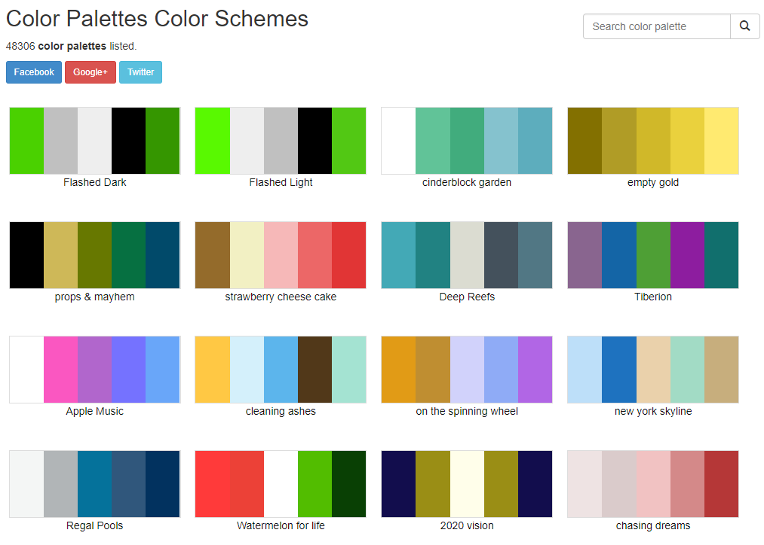
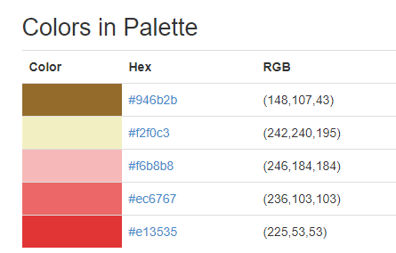
Step 4: Pandas를 이용한 parallel coordinates 만들기
http://www.color-hex.com/color-palettes/

Slide 29
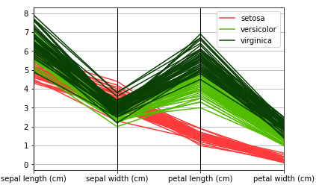
Step 4: Pandas를 이용한 parallel coordinates 만들기

Slide 30
데이터 시각화 예제 (2): Flights dataset
Heatmap

Slide 31
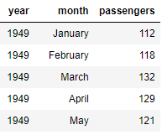
Step 0: Flights Dataset & 데이터 불러오기
1949년부터 1960년까지 매 월 비행기 승객의 수를 담은 데이터
seaborn에서 데이터셋 제공
월별 방문 환자에 따라 색깔이 달라지는 히트맵 작성

Slide 32

Flights Dataset & heatmap 만들기
1949년부터 1960년까지 매 월 비행기 승객의 수를 담은 데이터
seaborn에서 데이터셋 제공
월별 방문 환자에 따라 색깔이 달라지는 히트맵 작성
데이터셋 불러오기
pivot 이용해서 레이블 내장
sns.heatmap 함수 이용,
히트맵 생성

Slide 33
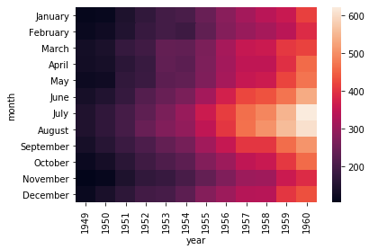
Flights Dataset & heatmap 만들기

Slide 34
데이터 시각화 예제 (3): Bitcoin 데이터
Time-series graphs

Slide 35

Step 0: 데이터 불러오기
/data/1/data.csv 파일을 Jupyter로 불러오기
Pandas 라이브러리의 read_csv 함수 이용
매번 pandas라고 다 입력하기보다는
pd로 줄여서 칠 수 있게 함
엑셀 파일을 읽어들인 Dataframe이
data 라는 변수에 저장됨

Slide 36
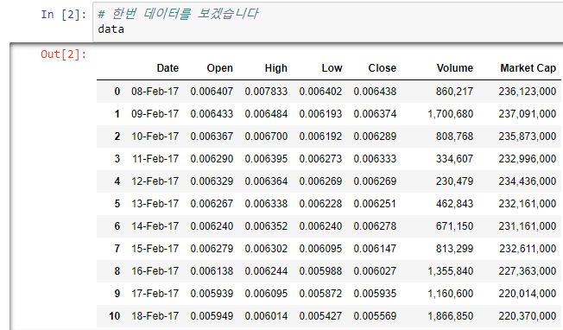
Step 0: 데이터 불러오기

Slide 37
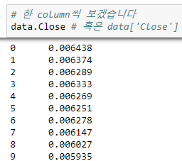


Step 0: 데이터 불러오기
개별 항목만 보는 것도 가능
데이터 중 일부를 보는 것도 가능

Slide 38


Step 1: Matplotlib 로 그래프 그리기
plot 함수를 이용하여 시계열 데이터 표시
종가(Close)의 1년치 변동량을 시계열 그래프로 시각화
plot 함수 사용
matplotlib 결과가 jupyter notebook 화면에
바로 출력되게 함
그래프를 화면에 출력하는 함수

Slide 39
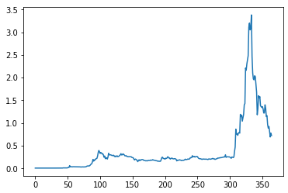
Step 1: Matplotlib 로 그래프 그리기

Slide 40

Step 2: 그래프 디자인 개선
그래프의 크기 조절
그래프의 두께 조절
그래프의 색깔 조절

Slide 41
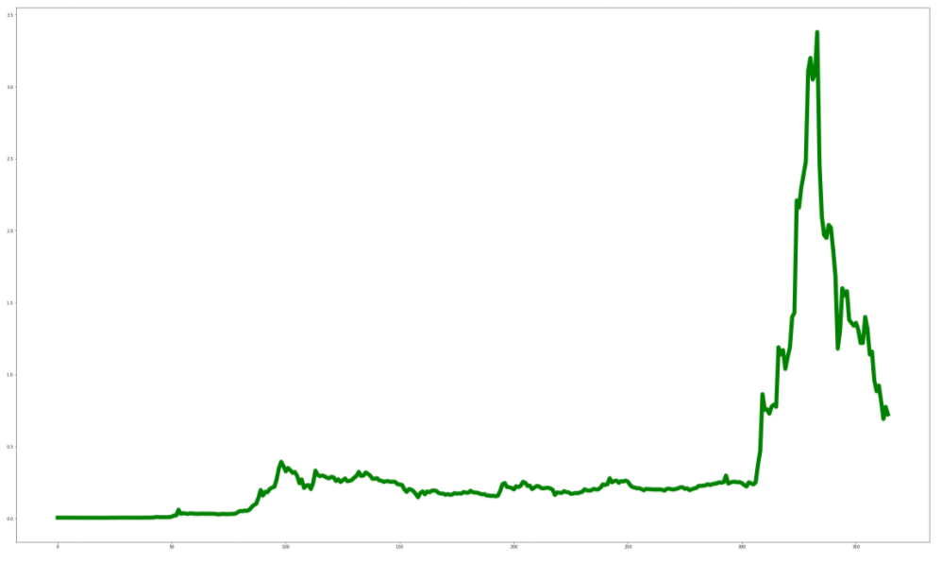
Step 2: 그래프 디자인 개선

Slide 42
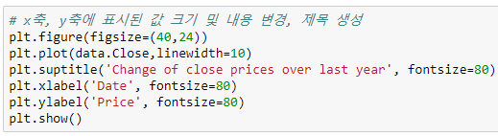
Step 3: 레이블 추가
x축 및 y축 레이블 추가
그래프 제목 생성
제목, x축,y축레이블 차례대로 표시
글자 크기는 80으로 통일

Slide 43
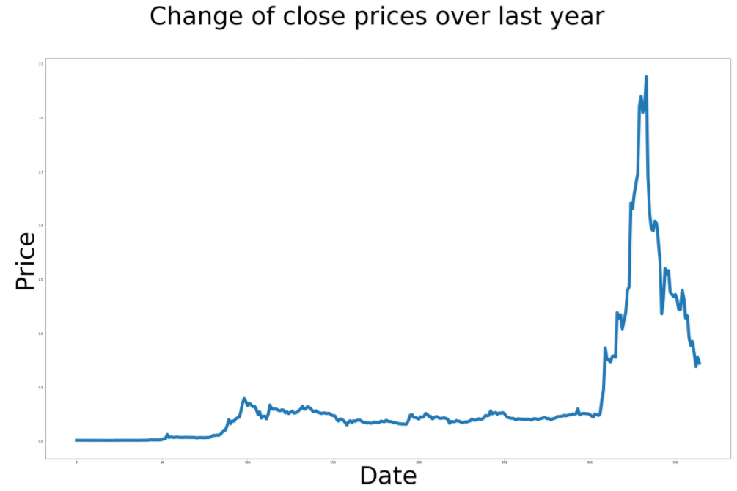
Step 3: 레이블 추가

Slide 44
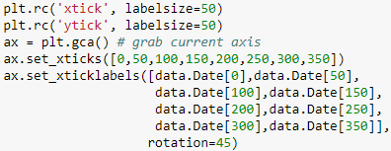
Step 4: 눈금 추가
x축 및 y축 눈금 크기 조절
데이터에 있는 날짜 정보를 이용, 그래프의 x축 눈금으로 표시
x축, y축 눈금 조절
0, 50, 100,…,350번
데이터에 눈금을 설정
해당 부분에 날짜값을
넣어줌

Slide 45
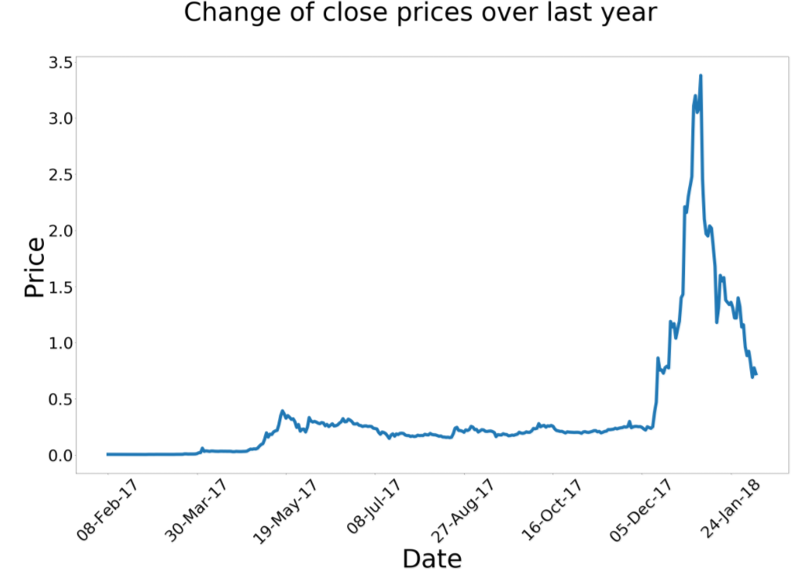
Step 4: 눈금 추가

Slide 46
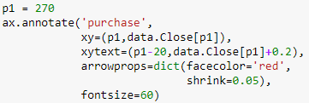
Step 5: 그래프 내 특정 지점 표시
시계열 그래프 내에서 특정 시점 표시
annotation 추가
p1: 270번째 데이터 표시 예정
xy: 표시(화살표) 좌표
xytext: 텍스트 좌표
화살표 색

Slide 47
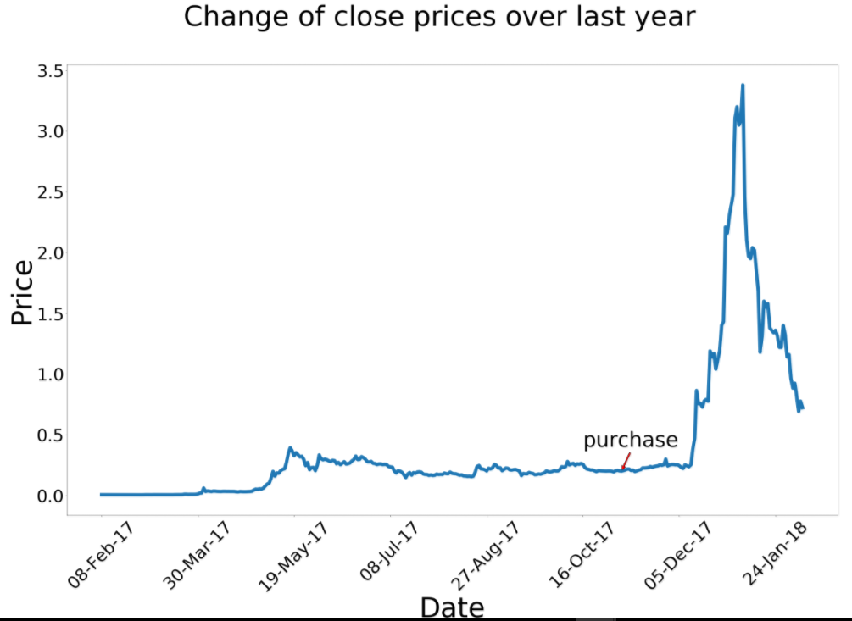
Step 5: 그래프 내 특정 지점 표시

Slide 48
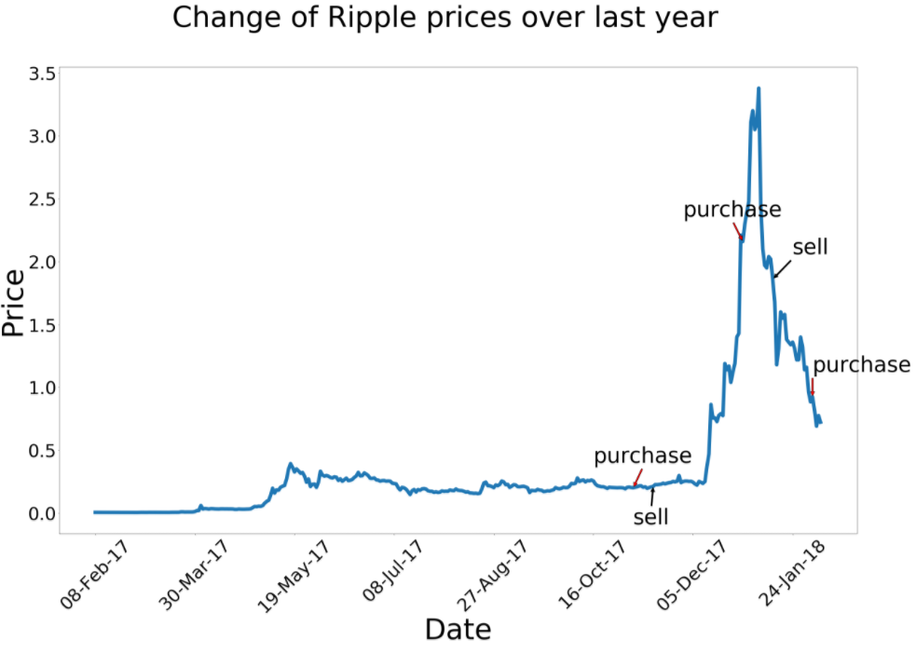
Step 5: 그래프 내 특정 지점 표시

Slide 49

Step 6: 그래프 저장
png 파일 등 다양한 확장자로 저장 가능
그래프 생성 후 마지막에 추가

Slide 50
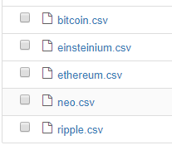
Step 7: 여러 개의 데이터 불러오기
os 라이브러리 이용해서 폴더 내의 여러 파일들의 파일명 가져오기
여러 개의 파일들의 Dataframe을 dictionary 형태로 한 번에 불러오기

Slide 51
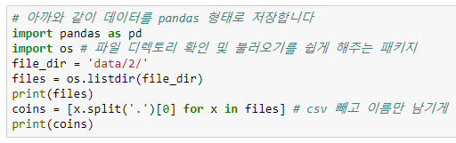
Step 7: 여러 개의 데이터 불러오기
os 라이브러리 이용해서 폴더 내의 여러 파일들의 파일명 가져오기
여러 개의 파일들의 Dataframe을 dictionary 형태로 한 번에 불러오기
디렉토리 내 모든 파일명 표시
뒤의 .csv 제거

Slide 52
Step 7: 여러 개의 데이터 불러오기
os 라이브러리 이용해서 폴더 내의 여러 파일들의 파일명 가져오기
여러 개의 파일들의 Dataframe을 dictionary 형태로 한 번에 불러오기
Keys
Values
bitcoin
Dataframe of Bitcoin
ripple
Dataframe of Ripple
neo
Dataframe of Neo

Slide 53

Step 7: 여러 개의 데이터 불러오기
os 라이브러리 이용해서 폴더 내의 여러 파일들의 파일명 가져오기
여러 개의 파일들의 Dataframe을 dictionary 형태로 한 번에 불러오기
“/data/2”, “bitcoin.csv” 를 합침

Slide 54
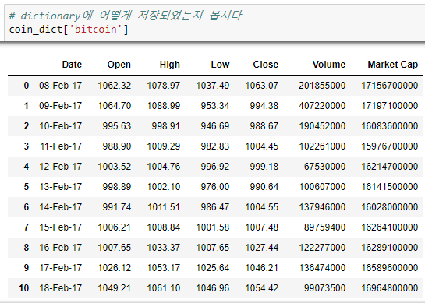
Step 7: 여러 개의 데이터 불러오기

Slide 55
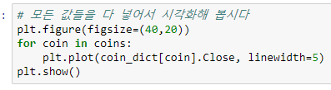
Step 8: for문을 이용, 각각의 데이터를 그래프에 표현
dictionary 내에 저장된 각각의 Dataframe을 for문을 돌면서 불러옴
각각의 경우에 대해 plot 함수를 이용해서 시각화

Slide 56
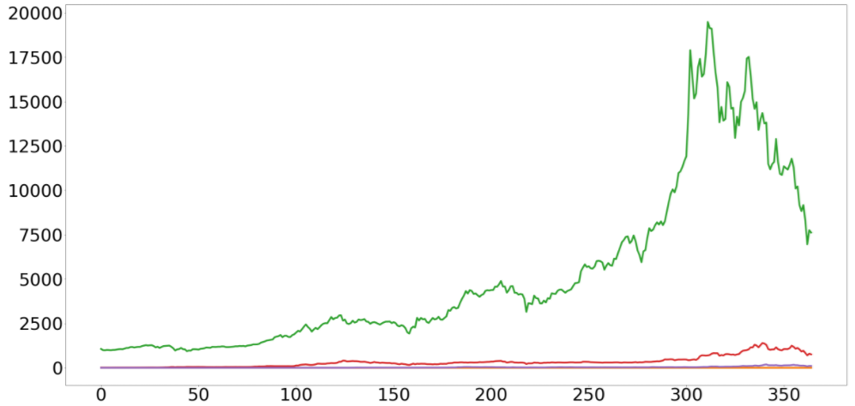
Step 8: for문을 이용, 각각의 데이터를 그래프에 표현

Slide 57
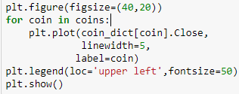
Step 9: 범례 추가하기
각각의 선이 어떤 값을 의미하는지 알기 위해 plot함수에서 레이블 추가
범례(legend)를 화면에 추가
label 항목이 추가됨
레이블명은 코인이름(coin)
왼쪽 상단에 글자크기 50으로
범례 표시

Slide 58
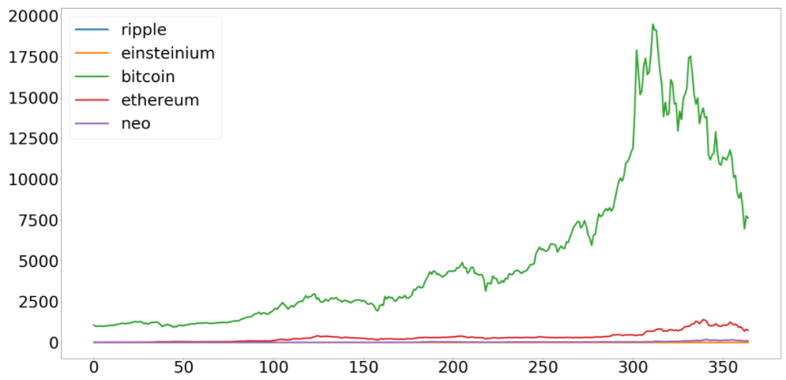
Step 9: 범례 추가하기

Slide 59
Step 10: numpy를 이용한 데이터 표준화
실제 증가금액은 알 수 있으나, 각 코인마다의 변동률은 알 수 없음
이를 위해 각 코인마다 시작 당시 가격만큼 모든 값을 나눠줌 (%)
numpy를 통해 다음과 같은 연산 수행

Slide 60
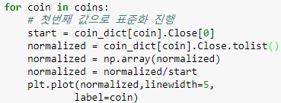
Step 10: numpy를 이용한 데이터 표준화
시작값 (Close값 중 0번째)
tolist(): Dataframe에서 list로
np.array(list): 해당 list를 array로
numpy에서 제공하는 행렬
나눗셈

Slide 61
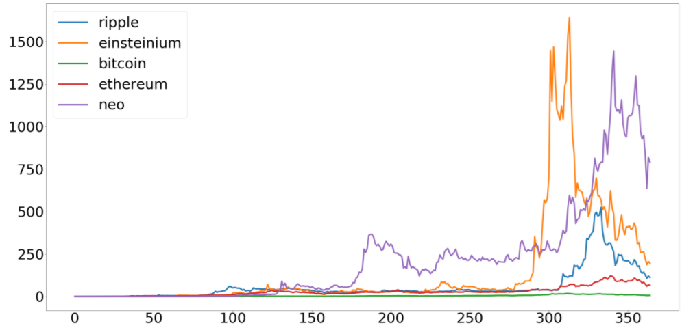
Step 10: numpy를 이용한 데이터 표준화

Slide 62
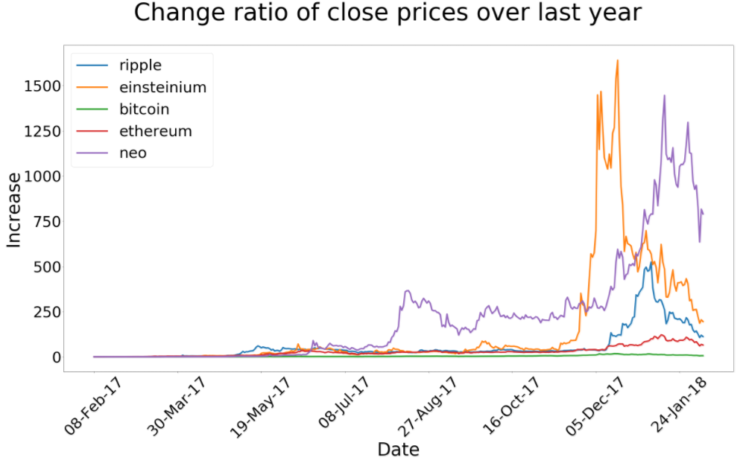
Final output

Slide 63
데이터 시각화 예제 (4): Bitcoin dataset
Pie charts and bar charts

Slide 64


Step 0: 데이터 불러오기
for문을 이용해서 특정 시간대의 volume을 모든 데이터에 대해 불러오기

Slide 65


Step 0: 데이터 불러오기
for문을 이용해서 특정 시간대의 volume을 모든 데이터에 대해 불러오기
몇 번째 시점의 volume을 가져올 것인지
volumes: 값들을 저장하기 위한 빈 리스트
각각의 코인에 대해 특정 시간대의 volume을 리스트에 저장

Slide 66

Step 1: 원형 그래프 만들기
plt.pie 함수를 이용하여 바로 생성

Slide 67
Step 2: 원형 그래프 정교화
각 영역을 조각조각 분리하기
각 영역의 퍼센트 명시하기
12시 방향에서 시작하기
타원이 아닌 원형 유지하기

Slide 68

Step 2: 원형 그래프 정교화
총 5개의 item: n번째는 0.1만큼 옆의 값들이랑 떨어져 있음
소수점 한자리까지 % 나타냄
90도 직각인 부분에서 그래프 시작
axis(‘equal’): xy축이 동일 (원형 유지)

Slide 69


Step 2: 원형 그래프 정교화

Slide 70


Step 3: 막대 그래프 만들기
plt.bar 함수를 이용하여 바로 생성
x축에 해당하는 레이블 및 y축에 해당하는 값을 인풋으로 제공

Slide 71

Step 3: 막대 그래프 만들기

Slide 72


Step 4: 기간에 따른 변동 비교
여러 시간대별로 각 코인의 volume이 어떻게 변했는지 막대그래프로 비교
for문을 이용하여 여러 값 추출
특정 코인의 특정 시간대의 volume을 리스트에 추가

Slide 73

Step 4: 기간에 따른 변동 비교
여러 시간대별로 각 코인의 volume이 어떻게 변했는지 막대그래프로 비교
for문을 이용하여 여러 값 추출
ax.bar(막대가 표시되는 구간, 표시되는 리스트, 개별 막대의 크기, 색깔)

Slide 74

Step 4: 기간에 따른 변동 비교
여러 시간대별로 각 코인의 volume이 어떻게 변했는지 막대그래프로 비교
for문을 이용하여 여러 값 추출
0,1,2,3의 위치에
x축 눈금 설정

Slide 75

Step 4: 기간에 따른 변동 비교

Slide 76
감사합니다

